Slide 1
Audit 2 zu JetSet Food
Entwicklungsprojekt WS2020/21

Slide 2
Inhalt
Domänenmodell 6.0
Problemraum im Domänenmodell
Projektvorhaben
Alleinstellungsmerkmal
Zielhierarchie
Anforderungen
API-Rechrche
Risiken
Proof of Concept

Slide 3
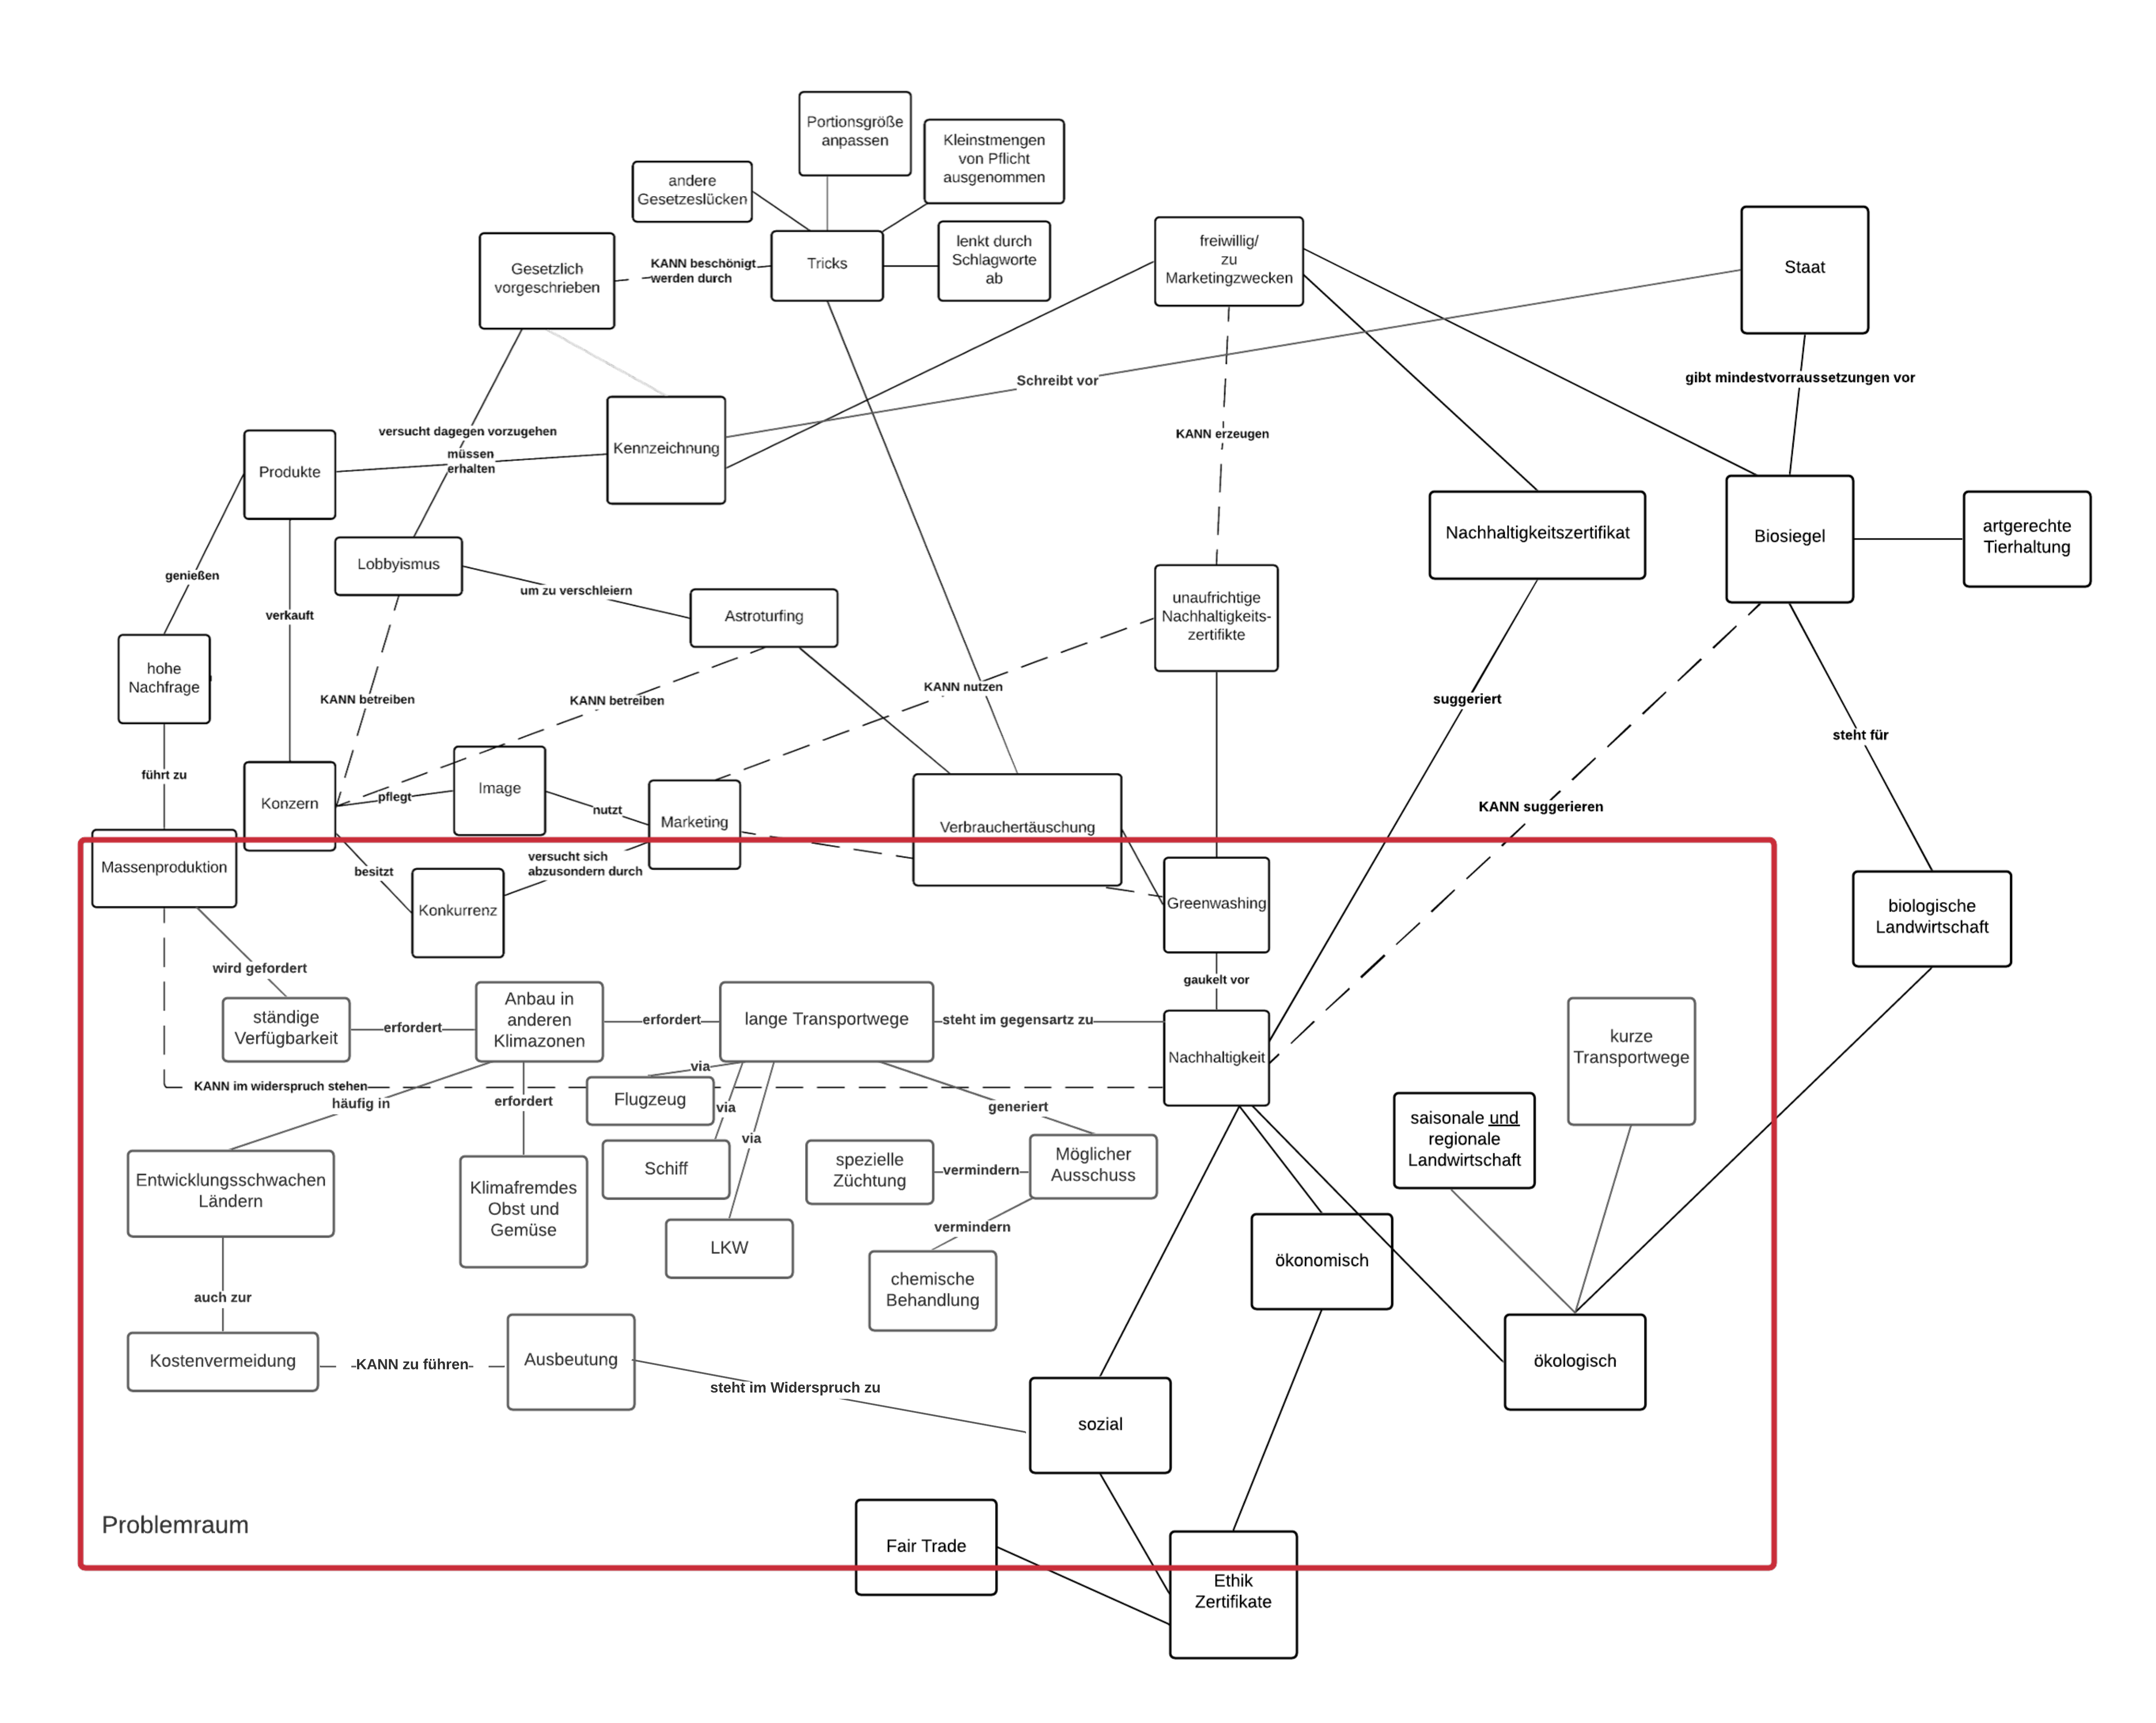
Domänenmodell Iteration 6.0
Notes:
Aufgrund der Änderung der Projektidee musste das Domänenmodell angepasst werden. Zunächst wurde das vorherige Domänenmodell eingegrenzt auf einen Problemraum. Dadurch die Aspekte der Verbrauchertäuschung und Nachhaltigkeitszertifikate nun nicht mehr im Fokus stehen, wurden diese aus diesem neuen Problemraum weitestgehend ausgeschlossen. Verknüpfungen zwischen diesen Aspekten und Aspekten die als Teil des Problemraums bestehen blieben, rückten in den Hintergrund. Beispielsweise ist der Aspekt des Greenwashings immer noch Teil des Problemraums, nur liegt nun kein besonderes Augenmerk mehr auf ihm.

Slide 4
Domänenmodell Iteration 6.0 – Problemraum
Notes:
Hier nochmal eine Vergrößerung des Problemraums. Hier wurde der Aspekt der langen Transportwege eingefügt. Dazu wurden verschiedene Gründe identifiziert.
Einerseits werden diese Verursacht durch die Erwartung der verbrauchenden, sowohl heimisches als auch klimafremdes Obst und Gemüse ganzjährig verfügbar ist und somit der Anbau in unterschiedliche Klimazonen verlagert werden muss. Um dieses Obst und Gemüse auf den langen Transportwegen genießbar zu halten, müssen spezielle Sorten gezüchtet werden die Nachreifen. Dadurch müssen die Früchte häufig unreif geerntet werden, sodass sie für den lokalen Markt ungeeignet sind. Eine weitere Möglichkeit das Verderben der Ware zu verhindern, ist diese chemisch zu behandeln.
Andererseits nutzen Firmen aus, dass Menschen in entwicklungsschwachen Ländern notgedrungen auch für menschenunwürdige Löhne arbeiten und so die Produktion für die Firmen deutlich billiger wird.
Dies steht beides klar im Widerspruch mit Nachhaltigkeit. Lange Transportwege sowie die chemische Behandlung der Früchte belasten die Umwelt. Niedrige Löhne sind ökonomisch nicht nachhaltig, da sie eine Abhängigkeit erzeugen die auch Folgegenerationen die Chance auf Besserung verwehrt. Dies, sowie die Erzeugung von Früchten welche für den lokalen Markt nicht brauchbar ist sozial nicht nachhaltig.

Slide 5
Projektvorhaben
Visualisierung der Herkunft von Obst und Gemüse
Länge der Transportroute
Vergleich der zurückgelegten Distanzen
Visualisierung der Anbauarten
Notes:
- Nutzer gibt eine Obst- oder Gemüsesorte ein um diese zu untersuchen
Applikation durchsucht Kalender um herauszufinden woher das zu diesem Zeitpunkt wahrscheinlich kommt
Applikation zeigt das Herkunftsland auf der Karte an und errechnet die Länge der Route
Diese wird auch visuell dargestellt
Falls das Produkt in Deutschland angebaut wird, wird dem Nutzer angezeigt, wann dieses saisonal ist
Falls das Herkunftsland Deutschland ist, wird die Anbau- bzw. Lagerform bewertet und visuell dargestellt. Hier für wird ein Ampelsystem verwendet.
Nutzer kann auch Herkunftsländer vergleichen
Dazu gibt er diese ein und sie werden auf der Karte markiert sowie die Transportrouten eingezeichnet und ihre Länge errechnet

Slide 6
Alleinstellungsmerkmal
Entwicklung der Nutzung der Verkehrsmittel
Eingabe von Obst Gemüse oder Herkunftsland
Saisonkalender
Farbliche Kennzeichnung von Freiland-, Lager- oder Gewächshausware
Visuelle Darstellung der Herkunftsländer von Obst und Gemüse
Vergleich der zurückgelegten Distanzen
Notes:
Jetset Food bietet die Möglichkeit nach Eingabe von Obst Gemüse oder Herkunftsland eine Übersicht zur Saison des Produktes. Außerdem wird, falls das Produkt zum Zeitpunkt der Suche
nicht aus Deutschland kommt, das Importland mit der Route und Entfernung nach Deutschland auf einer Karte visualisiert. Falls das gesuchte Obst oder Gemüse zum Suchzeitpunkt aus
Deutschland kommt, soll farblich markiert werden, ob es sich um Freiland-, Lager- oder Gewächshausware handelt.

Slide 7
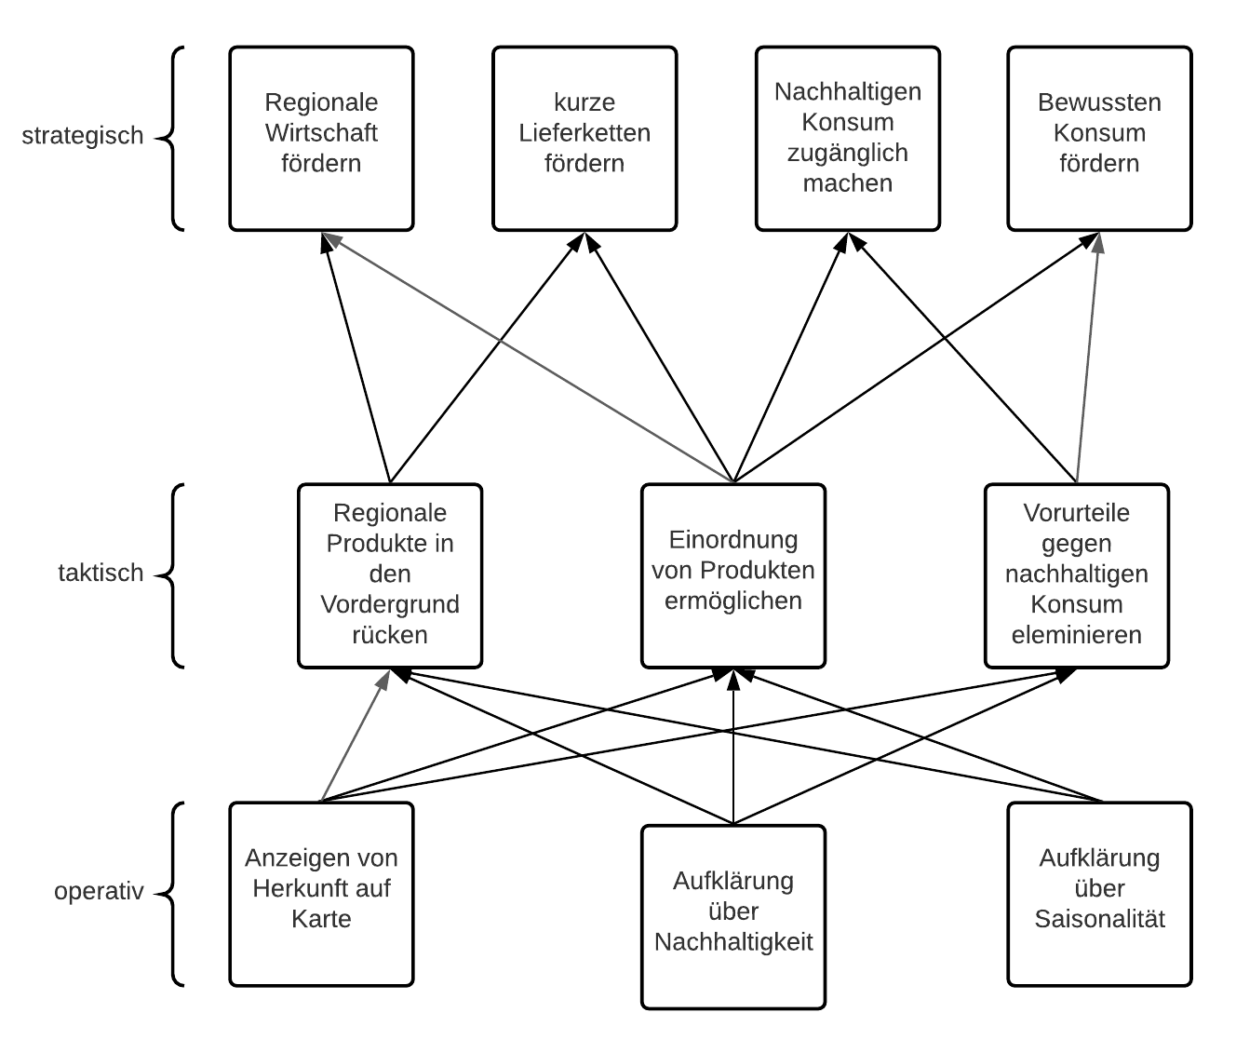
Zielhierarchie
Notes:
Die Zielhierarchie wurde überarbeitet um das neue Projektvorhaben zu reflektieren. Hierbei wurde der Fokus darauf gelegt, das erhofft wird dass die Visualisierung der Transportrouten den Nutzer zum Nachdenken anregt. Die Präsentation eines Saisonkalenders zur gewählten Obst- oder Gemüsesorte soll zu einem Verzicht in den Monaten, in denen es nicht heimisch verfügbar ist anregen. Die Visualisierung der Anbaumethode soll die Nutzung von beheizten Gewächshäusern und plastikreichem geschützten Anbau mindern.

Slide 8
Anforderungen – Produkt auf Deutschland
2.5.1 Das System muss die Anbauart aus dem Produktkalender auswählen
2.5.2 Das System muss auf der Karte Deutschland markieren
2.5.2.1 Das System muss Deutschland auf der Karte rot markieren, wenn das Produkt in einem beheizten Gewächshaus angebaut wurde
2.5.2.2 Das System muss Deutschland gelb markieren, falls das Produkt aus dem Lager, einem unbeheizten Gewächshaus oder dem abgedeckten Anbau stammt
2.5.2.3 Das System muss Deutschland grün markieren, falls das Produkt aus Freilandanbau stammt
2.5.3 Das System soll den Teil des Produktkalenders auswählen, in dem die Anbauart Freiland ist.
2.5.4 Das System soll dem Nutzer diesen Teil des Produktkalenders präsentieren.
Notes:
Anforderungen an das System
Sonderfall: gewähltes Produkt ist aus heimischem Anbau verfügbar.
Markierung von Deutschland als Anbauland
Die Farbe der Markierung wird korrelierend zur Anbau- beziehungsweise Lagerart gewählt. Dabei wird ein Ampelsystem verwendet um dem Nutzer die Nachhaltigkeit der verwendeten Methode visuell zu vermitteln.
Bei Anbau in einem beheizten Gewächshaus rot
Bei geschütztem Anbau oder Lagerung gelb
Bei Freiland Anbau grün
Im Gegensatz zu importierter Ware wird keine Route berechnet
Saisonkalender wird angezeigt in dem das Produkt unbedeckt draußen wächst

Slide 9
API-Recherche
Entwicklung der Nutzung der Verkehrsmittel
Google Maps API
- für Android Entwicklung kostenlos - ausführliche Dokumentation - Anpassungen der Karten möglich
WebGL Earth API
- kostenlos
- direkte Unterstützung von Längen- und Breitengraden
- Anpassungen der Karten möglich
3. Trimble API
- kostenlos - für Anpassungen der Karte andere APIs zusätzlich notwendig - hauptsächlich für Navigation gedacht
Notes:
Google Maps API: Mit dem Maps SDK für Android lassen sich in einer App Google Maps Karten anzeigen. Mithilfe von API-Aufrufen lassen sich einer Basiskarte auch Markierungen, Polygone und Overlays hinzufügen und die Nutzeransicht eines bestimmten Kartenbereichs ändern.
WebGL Earth API WebGL Earth ist ein virtueller Open-Source-Globus, der mit HTML5- und Canvas-WebGL-Technologie erstellt wurde. Dabei werden Funktionen wie Markierungen, Popups, Zentrieren und Fliegen zu einem Ort auf einem bestimmten Breiten- und Längengrad oder das Laden eigener Kartenebenen unterstützt.
Die Trimble MAPS-Entwicklungsplattform bietet Tools, die zum Erstellen von Routing- und Scheduling-, Visualisierungs- und Navigationsanwendungen benötigt werden, die speziell für Nutzfahrzeuge entwickelt wurden.

Slide 10

API-Recherche
Entwicklung der Nutzung der Verkehrsmittel
Favorisierte API für das Projekt: Google Maps API
In Verbindung mit Google Charts
Notes:
Für die Umsetzung des Projektes wurde die Google Maps API favorisiert, da kombiniert mit dem Google Charts Tool die angestrebten Visualisierungen auf der Karte umgesetzt werden können.

Slide 11
Risken
Entwicklung der Nutzung der Verkehrsmittel
Risikoereignis | Risikoart | Mögliche Ursache
Eingabe nicht möglich | Architekturell
Daten über Herkunft nicht verfügbar | Architekturell Kommunikation zwischen Anwendungsobjekten | Eingabe nicht in Datenbank verfügbar Datenbank nicht ansprechbar
Daten über Saisonalität nicht verfügbar | Architekturell Kommunikation zwischen Anwendungsobjekten | Eingabe nicht in Datenbank verfügbar Datenbank nicht ansprechbar
Notes:
Risiken
Basierend auf den Anforderungen und den Zielen wurden Risiken identifiziert. Dabei wurden auch die möglichen Ursachen der Risiken betrachtet. Die Risiken dieser Folie beziehen sich auch Probleme der Datenbank, beziehungsweise der Kommunikation mit dieser. Dies wirkt sich auf die Verfügbarkeit der Daten aus.

Slide 12
Risikoereignis | Risikoart | Mögliche Ursache
Herkunftsland nicht visualisierbar | Architekturell Kommunikation zwischen Anwendungsobjekten Architekturell | Eingabe nicht in Datenbank verfügbar Informationen aus Datenbank nicht abrufbar Karten API nicht ansprechbar
mehrere Herkunftsländer nicht visualisierbar | Architekturell | Karten API nicht erreichbar
Anbauart nicht visualisierbar | Architekturell Kommunikation zwischen Anwendungsobjekten | Kalender nicht erreichbar Informationen aus Datenbank nicht an Karten API übermittelbar
Länge der Route nicht berechenbar | Kommunikation zwischen Anwendungsobjekten Architekturell | Informationen aus Datenbank nicht an Karten API übermittelbar Karten API nicht erreichbar
Notes:
Diese Risiken beziehen sich auf die Kommunikation mit den verwendeten APIs. Beispielsweise wirkt sich eine nicht ansprechbare Karten API kritisch auf die Applikation aus, da so keine Daten mehr visualisiert werden können. Außerdem sind hier Risiken ersichtlich, welche aus der Kommunikation zwischen unseren Anwendungsobjekten hervorgehen. Beispielsweise kann die Karte keine Informationen darstellen, wenn die Datenbank keiner hervorgibt.

Slide 13
Proof of Concept
Eingabe
Beschreibung:
Der Benutzer gibt den gewünschten begriff in das Eingabefeld ein. Der Begriff wird erkannt und dass jeweils zum Begriff passende Datenblatt wird ausgegeben.
Exit-Kriterien:
Der Benutzer hat den Begriff korrekt eingegeben und das entsprechende Datenblatt wurde ausgegeben.
Fail-Kriterien:
1. Der Benutzer hat den Begriff nicht korrekt eingegeben.
2. Der Begriff wurde nicht in der Datenbank gefunden.
3. Die Datenbank konnte nicht abgefragt werden.
Notes:
Fallback:
Zu 1. und 2. Es wird der Fehler ausgegeben, dass der Begriff nicht in der Datenbank gefunden wurde. Der Benutzer wird aufgefordert die Schreibweise der Eingabe zu überprüfen. Sollte diese korrekt sein, wird darauf hingewiesen das noch nicht alle Begriffe unterstützt werden.
Zu 3. Es wird der Fehler ausgegeben, dass das angefragte Datenbit nicht ausgegeben werden konnte. Des Weiteren wird darauf hingewiesen, dass ein Verbindungsproblem bestehen könnte.

Slide 14
Proof of Concept
Datenblatt
Beschreibung:
Der Eingabe wird erkannt und in der Datenbank das entsprechende Datenblatt mit dem Saisonkalender angezeigt.
Exit-Kriterien:
Die Datenbank gibt die erforderlichen Daten an den Benutzer zurück.
Fail-Kriterien:
1. Der Saisonkalender bleibt leer.
2. Das Datenblatt weist keine Einträge auf.
3. Der Server der Datenbank ist nicht erreichbar.
Notes:
Fallback:
Zu 1. Es wird dem Benutzer eine Meldung eingeblendet, die mitteilt, dass es sich um keinen Fehler handelt, sondern dass es für den gewählten Begriff keine Saison in Deutschland gibt. Außerdem werden mögliche Importländer für den Zeitraum angezeigt.
Zu 2. Fehlermeldung wird ausgegeben, dass zu dem gewählten Begriff keine Informationen vorliegen.
Zu 3. Es wird der Fehler ausgegeben, dass der Server nicht erreichbar ist. Der Benutzer wird aufgefordert auszuwählen, ob er eine erneute Anfrage senden möchte. Wenn ja, wird die gleiche Anfrage erneut gesendet.

Slide 15
Proof of Concept
Darstellung auf der Karte
Beschreibung:
Die Eingabe wird erkannt und in der Datenbank das entsprechende Datenblatt mit der Visualisierung der Herkunft angezeigt.
Exit-Kriterien:
Die Datenbank gibt die erforderlichen Daten an den Benutzer zurück.
Fail-Kriterien:
1. Die Herkunftskarte weist keine Einträge auf.
2. Der Server der Herkunftskarte ist nicht erreichbar.
3. Mehrere Herkunftsländer werden nicht angezeigt.
Notes:
Fallback:
Zu 1. Fehlermeldung wird ausgegeben, dass zu dem gewählten Begriff keine Herkunftsinformationen vorliegen.
Zu 2. Es wird der Fehler ausgegeben, dass der Server nicht erreichbar ist. Der Benutzer wird aufgefordert auszuwählen, ob er eine erneute Anfrage senden möchte. Wenn ja, wird die gleiche Anfrage erneut gesendet.
Zu 3. Es wird ein Fehler ausgegeben, dass die Karten API nicht erreichbar ist.

Slide 16
Proof of Concept
Darstellung der Routen auf der Karte
Beschreibung:
Die Eingabe wird erkannt und in der Datenbank die entsprechende Visualisierung der Herkunft angezeigt wird.
Exit-Kriterien:
Die Datenbank gibt die erforderlichen Daten an den Benutzer zurück.
Fail-Kriterien:
1. Route kann nicht berechnet werden.
2. Route kann nicht angezeigt werden.
3. Mehrere Routen werden nicht angezeigt.
Notes:
Fallback:
Zu 1. Fehlermeldung wird ausgegeben, dass die Berechnung nicht durchgeführt werden konnte, da die API nicht ansprechbar ist.
Zu 2. Es wird der Fehler ausgegeben, dass die Route nicht auf der Karte aufgrund eines Darstellungsfehlers angezeigt werden kann.
Zu 3. Es wird ein Fehler ausgegeben, dass es ein Darstellungsproblem mit mehreren Routen gibt.

